Slide 1

Git i Github - co to takiego?
Aneta Kaczmarczyk, Anna jasielec, Wojciech JurGielewicz

Slide 2

Czym jest repozytorium?

Slide 3

Repozytorium
Magazynowanie
Składowanie
Upowszechnianie
Aktualne i archiwalne wersje
Segreguje i kategoryzuje dane

Slide 4
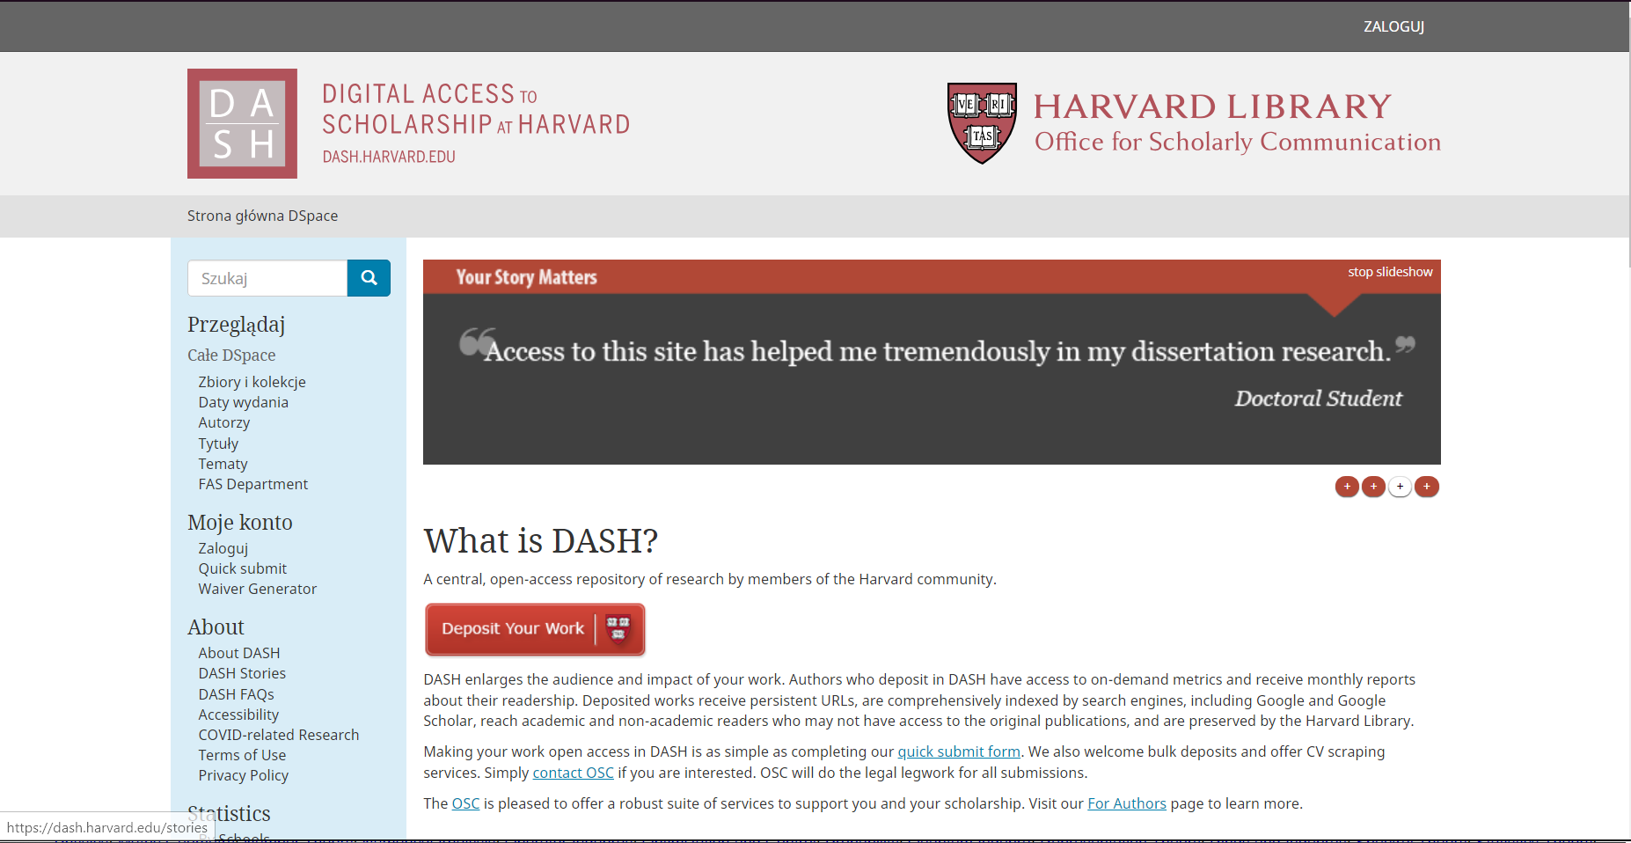
Typy repozytoriów
Instytucjonalne
Instytucjonalne
Dziedzinowe
Projektowe

Slide 5
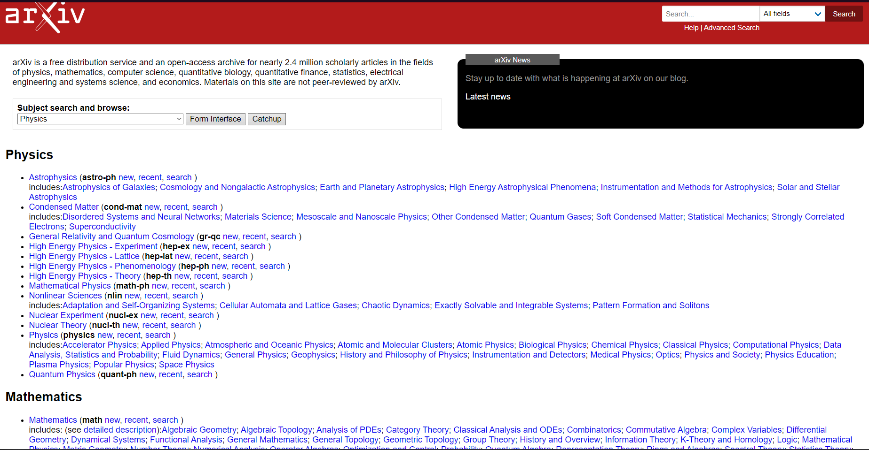
Typy repozytoriów
Dziedzinowe
Instytucjonalne
Dziedzinowe
Projektowe

Slide 6


Typy repozytoriów
Projektowe
Instytucjonalne
Dziedzinowe
Projektowe

Slide 7
Zarządzanie repozytorium

Slide 8
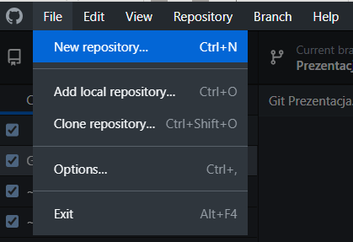
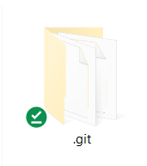
Funkcjonalności
Inicjowanie
Git bash:
git init
Github dekstop:
Inicjowanie
Klonowanie
Dodawanie plików
Zatwierdzanie zmian
Zarządzanie branchami
Zarządzanie zdalnym repozytorium
Rozwiązywanie konfliktów scalania

Slide 9
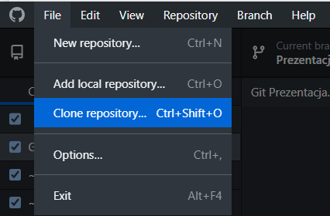
Funkcjonalności
Klonowanie
Git bash:
git clone {adres repozytorium}
Github dekstop:
Inicjowanie
Klonowanie
Dodawanie plików
Zatwierdzanie zmian
Zarządzanie branchami
Zarządzanie zdalnym repozytorium
Rozwiązywanie konfliktów scalania

Slide 10
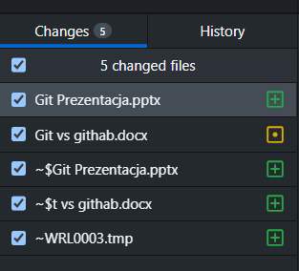
Funkcjonalności
Dodawanie plików
Git bash:
git add {ścieżka pliku}
Github dekstop:
Inicjowanie
Klonowanie
Dodawanie plików
Zatwierdzanie zmian
Zarządzanie branchami
Zarządzanie zdalnym repozytorium
Rozwiązywanie konfliktów scalania

Slide 11
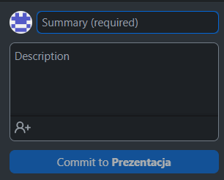
Funkcjonalności
Zatwierdzanie zmian
Git bash:
git commit –m „wiadomość”
Github dekstop:
Inicjowanie
Klonowanie
Dodawanie plików
Zatwierdzanie zmian
Zarządzanie branchami
Zarządzanie zdalnym repozytorium
Rozwiązywanie konfliktów scalania

Slide 12
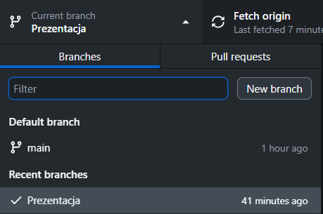
Funkcjonalności
Zarządzanie branchami
Git bash:
git branch;
git checkout –b {nazwa gałęzi}
git merge {nazwa gałęzi}
Inicjowanie
Klonowanie
Dodawanie plików
Zatwierdzanie zmian
Zarządzanie branchami
Zarządzanie zdalnym repozytorium
Rozwiązywanie konfliktów scalania
Github dekstop:

Slide 13


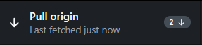
Funkcjonalności
Zarządzanie zdalnym repozytorium
Git bash:
git fetch
git push
git pull
Inicjowanie
Klonowanie
Dodawanie plików
Zatwierdzanie zmian
Zarządzanie branchami
Zarządzanie zdalnym repozytorium
Rozwiązywanie konfliktów scalania
Github dekstop:

Slide 14
Czym jest ciągła integracja?

Slide 15

Aspekty ciągłej integracja
Automatyzacja testów i kompilacji
Częste łączenie kodu
Testy automatyczne
Raportowanie
Natychmiastowe rozwiązywanie błędów

